Slide 1

PRESENTACIÓN

Slide 2

El grupo Daimex fué constituido em 1995 actuando basicamente en el Norte y Noreste brasileño. En 1999 emprezamos una relación de representación comercial con Petco - Petroquimica Colombiana (hoy Mexichem) que se mantiene hasta hoy. El grupo también tiene una Trading Company en Suape, que hace la distribuición de productos, basicamente químicos, en la región y cuatro plantas de Espumas y Colchones, una planta de sillas plásticas (base polipropileno) y una Trading en China. El total de ventas és US$ 100.000M año.

Slide 3
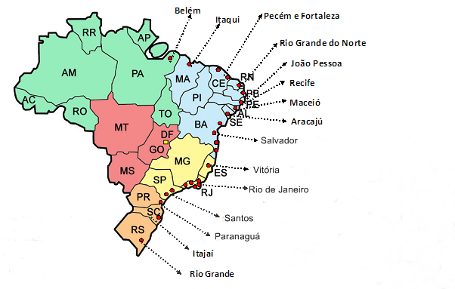
  Principales Puertos de Brasil

Slide 4
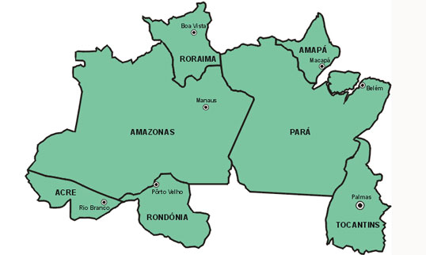
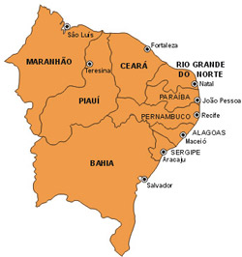
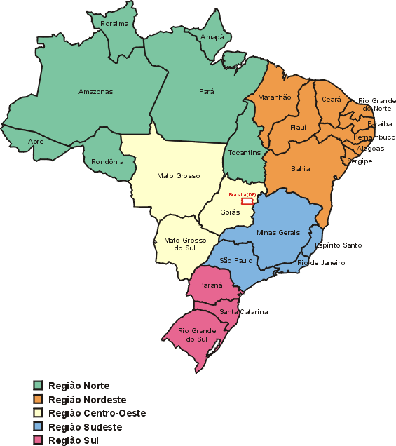
Región Norte de Brasil
16MM Habitantes
Región Noreste de Brasil
53MM Habitantes

Slide 5
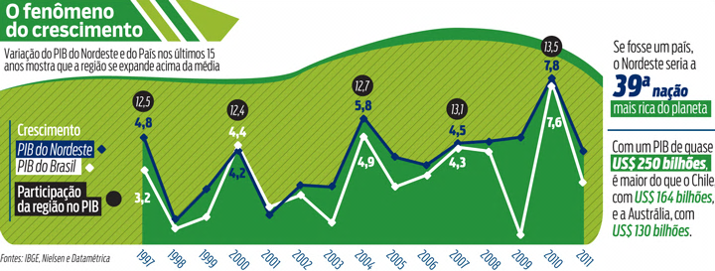
Norte e Noreste
Potencial de Consumo
La Region Norte-Noreste de Brasil es visiblemente rica. Estimulado por un volumen récord de inversiones públicas y privadas, los nueve Estados presentan una tasa de crecimiento comparable al porcentaje de crecimiento de la economia china.
Aunque sigue predominnado como fuerza económica, las Regiones Sur y Sudeste estan perdiendo espacio en el volumen de las ventas nacionales para los Estados de la Region Norte-Noreste del País.

Slide 6
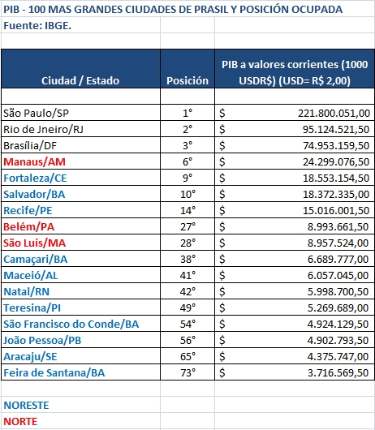

Slide 7
INFORMACIÓN GENERAL DE LOS
PROCEDIMIENTOS DE ADUANA Y ACESO AL
MERCADO

Slide 8
INFORMACIÓN GENERAL
Brasil és un País muy cerrado a las importaciones en General . Tenemos una tarifa de importación (arancel) media de 20% sobre el precio CFR del producto. Aun tenemos otros impuestos que son aplicados sobre el valor de importación, como el Pis/Cofins , el IVA e el IPI. Todos eses puntos negativos tornanse positivos para Colombia por el acuerdo ACE-39. Para el Norte y Noreste tenemos ventajas adicionales sobre el resto del País, como sigue:

Slide 9
1) El costo de flete del Sur y Sudeste (regiones industriales) para el Norte/Noreste es 3 veces mas caro que el correspondiente de Cartagena para el mismo destino. Ejemplo: un contenedor de 40’’ del Sur para Suape es USD3000 contra USD1000 desde Cartagena;
El tiempo de transito de Cartagena a Suape, por ejemplo, es de 7 dias;
Hay embarques semanales para esa ruta;
4) Los tiempos para liberación del producto en las Aduanas de la Región son mas cortos que en el Sur y menos costosos.

Slide 10
5) Los Benefícios fiscales para una empresa que produce en la Región Norte/Nordeste hacen esas empresas muy competitivas en el mercado nacional. El principal benefício es del IVA (que és 18% en S.Paulo y 17% para el resto del País). En el Noreste el beneficio puede ser de hasta el 100% de reducción del IVA, dependendo del Estado y de la ubicación de la empresa – cuanto más lejos de la Capital, mejor es el Benefício. Eso representa, en nuestro caso, una ganancia alrededor del 10% sobre el precio del producto final;

Slide 11
Benefício de Impuesto de Renta – hay una reducción de75% sobre ese impuesto y los 25% restantes que son pagados, el Gobierno devuelve en créditos tributários, desde que la empresa haga inversiones en maquinário o inovaciones industriales;
AFFRM – tasa de renovación de la Marina Mercante, valor de 25% sobre el flete. Esa tasa no es pagada por ninguna empresa industrial en Norte y Nordeste y, si el producto originário de Colombia está negociado por el acuerdo ACE-59 eso vale para todo el País.

Slide 12
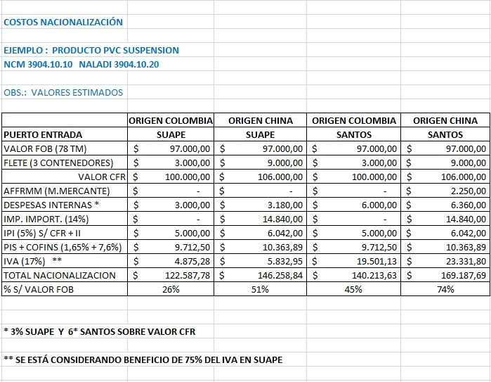

Slide 13
OPORTUNIDADES MERCADO BRASIL
SECTOR PLÁSTICO Y QUÍMICOS

Slide 14
Para Colombia todos los sectores de la Economia brasileña son interesantes. Como Brasil, en general, es cerrado a las importaciones, particularmente para Colombia hay una ventaja fuerte con el acuerdo ACE-39. Con ese acuerdo millares de productos colombianos entran en Brasil con margen de preferencia de 100%, o sea, se paga 0% de impuesto de importación, contra un promedio de 20%. Por esa razón Colombia puede tener

Slide 15
para el mercado de Brasil un precio mejor que en otros mercados. Hay también, por el mismo acuerdo, la ventaja de no pagar el adicional de 25% sobre el valor del flete. Adicionalmente para los Estados del Norte y Noreste es mais interesante comprar de Colombia que de los Estados del Sur (SP, PR, RS) por cuenta del valor del flete, como ya hemos comentado anteriormente. Afuera esas ventajas aun tenemos la rapidez de llegada, el servicio y la calidad del producto.

Slide 16
2) Puntos para tomada de decision:
2.a) Crédito: el costo financiero para una
pequeña y mediana empresa és entre 1,5 e
2% al mês;
2.b) Plazo de Entrega: Colombia tiene, junto com
Argentina, el mejor tiempo de transito a Brasil,
además de un flete muy competitivo
2.c) Canales de Distribuición: Normalmente las
ventas son hechas directamente al cliente final
siempre con la intermediación de un agente

Slide 17
de ventas local y exclusivo de la empresa
colombiana. En otra situación, se usa la figura
de un distribuidor exclusivo, cuando este
compra el producto del productor colombiano
y lo revende para pequeñas empresas que
no poseen escala para actuar em el mercado
internacional o no tengan el permiso de la
Aduana para importar (Radar)

Slide 18
Agente Comercial
La figura de un agente comercial es necesária por
los siguientes motivos:
a) La comunicación debe ser muy clara con el cliente. Desafortunadamente no es comun que se hable castellano en Brasil y el agente hará el puente entre el productor y el cliente, desde contractos, acuerdos de precios, créditos, mirando siempre la legislación brasileña;

Slide 19
Agente Comercial
La figura de un agente comercial es necesária
principalmente porque la comunicación debe ser
muy clara con el cliente. Desafortunadamente no
es comum que se hable castellano en Brasil y el
agente hará el puente entre el productor y el
cliente, desde contractos, acuerdos de precios,
créditos, mirando siempre la legislación brasileña.
Por el tamaño del País, con distancias de 4000 km

Slide 20
entre el Sur y el Noreste, es posible, para algunos productos mas pulverizados, trabajar con 2 agentes.
La presencia del agente junto al cliente debe ser contínua, acompañando y asesorando el cliente en todo el proceso de importación, desde la compra hasta la nacionalización.
El agente debe ser escojido por su capacidad técnica, conocimiento del mercado y capacidad económica y debe prestar um servicio de

Slide 21
de información sobre cambios de la Legislación, manteniendo informados tanto el productor colombiano como el cliente de cada punto del proceso. Muchas empresas medianas no tienen una persona especializada em importación y el agente hace ese papel, incluso orientando el agente aduanal cuando necesário.

